Slide 1
Проект по профессиональному модулю
«Проектирование и изготовление фасонного резца»
Выполнил: студент группы 917 СТ
Гусаков Даниил
ЛПТТ имени А.К.Лысенко
Проверил: мастер п/о Сапрыкина А.М.

Slide 2
Содержание
1. Выбор и обоснование проекта
2. Цели и задачи проекта
3. Выбор модели
4. Выбор материала
5. Разработка технологии изготовления
6. Самоанализ

Slide 3
1. Выбор проекта
Занимаясь дополнительно токарным делом и решив выточить шахматные фигуры, я пришел к выводу, что обычным резцом не возможно получить криволинейную поверхность такой фигуры.

Slide 4
Обоснование проекта
Я решил сделать этот проект, потому что хочу выточить шахматные фигуры в бытовых условиях в большом количестве и в сравнительно малые сроки на токарном универсальном станке. Тогда как обычным чистовым резцом обычной конструкции можно получить такую поверхность только на станке с ЧПУ.

Slide 5
2. Цель проекта
Основной целью проекта является изготовление фасонного резца для точения сложных фасонных поверхностей

Slide 6
Задачи проекта
Спроектировать конструкцию резца
Изготовить резец
Выполнить обработку заготовки

Slide 7
3. Выбор Модели
Основная идея проекта состоит в том, чтобы изготовить изделие с помощью доступных материалов и приспособлений

Slide 8
4. Подбор материала изделия
Выбираем быстрорежущую сталь Р6М5.
Характеристика Р6М5.
Сталь Р6М5 в основном вытеснила стали Р18, Р12иР9 и нашла применение при обработке цветных сплавов, чугунов, углеродистых и легированных сталей, а также некоторых теплоустойчивых и коррозионно-стойких сталей.
Прочность данного материала удовлетворительная. Износостойкость при малых и средних скоростях резания повышенная. Данный материал обладает широким интервалом закалочных температур.
Шлифуемость удовлетворительная.
Сталь Р6М5 используется для производства всех видов режущего инструмента при обработке углеродистых легированных конструкционных сталей; предпочтительно для изготовления резьбонарезного инструмента, а также инструмента, работающего с ударными нагрузками.
Маркировка и химический состав стали Р6М5 представлен на рисунке 1.

Slide 9
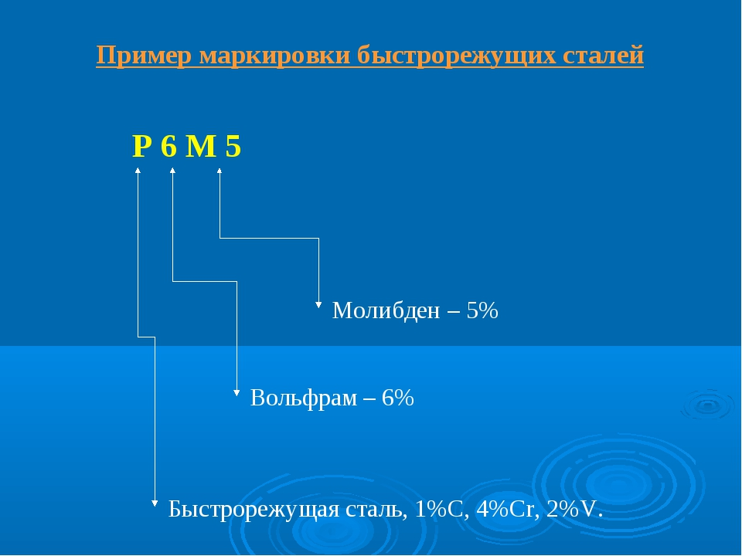

Slide 10
5. Разработка технологии изготовления
Рассчитываем геометрию фасонного резца
Корректируем профиль фасонного резца с помощью графического и аналитического методов
Проектируем шаблон и контр шаблон
Вытачиваем поверхность резца на токарном станке 16К20

Slide 11
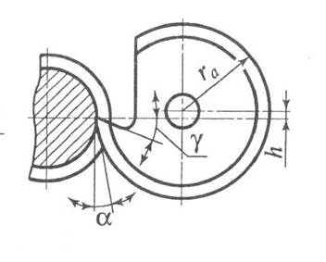
Геометрические параметры режущей части

Slide 12
Расчетные узловые точки профиля резца
N точки | 1 | 2 | 3 | 4 | 5 | 6 | 7 | 8
l, мм | 0 | 0,5 | 7 | 14 | 22 | 30 | 37 | 40
r, мм | 14 | 14,7 | 14,7 | 19,2 | 21 | 19,2 | 14,7 | 14,7
R, мм | 30 | 29,5 | 29,5 | 26 | 24,8 | 26 | 29,5 | 29,5
С, мм | 0,4 | 0,4 | 5,2 | 7,1 | 5,2 | 5,2 | 0,4 | 0,4

Slide 13
Проектирование шаблона и контр шаблона
По результатам коррекционного расчета строится профиль шаблона для контроля точности профиля фасонной поверхности резца после шлифования, и контршаблон для контроля профилей шлифовального круга для обработки профиля резца. Для этого через базовую точку параллельно оси проводят координатную прямую, от которой откладывают вычисленные значения высоты профиля резца в характерных точках ДR_{i} . Осевые размеры профиля резцов с осью, параллельной оси детали, равны осевым размерам детали.
Криволинейные участки профиля заданы в виде дуги радиуса r, величина которого определяется с использованием координат трех характерных точек, расположенных на криволинейном участке, либо координатами ряда точек, через которые проходит кривая.
Точность изготовления профиля ±0,01. Для облегчения шлифования по профилю выполняется фаска под углом 30°. Материал шаблона - сталь Р6М5, твердость HRC 58...62.

